Slide 1
신구자격증
팀 프로젝트 발표
신구대 학생들을 위한 자격증 정보
신구 대학교 AI소프트웨어학과 4조
변성훈 | 장준석 | 정수호 | 장하랑

Slide 2
목차
01 | 개발 동기 | 05 | 기대효과
02 | 팀 구성 및 역할 | 06 | 최종 결과물
03 | 개발과정
04 | 핵심 기능

Slide 3
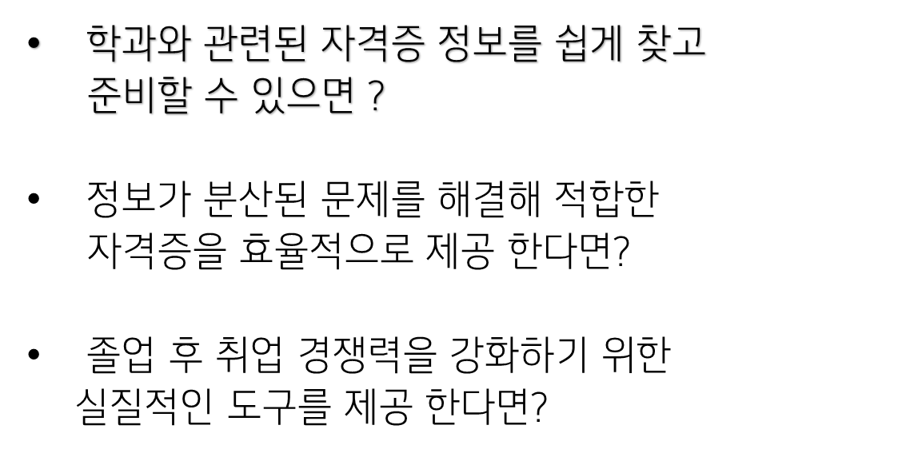
01 개발 동기

Slide 4

02 팀 구성 및 역할 TEAM MEMBER
조장
변성훈
발표자료 준비 ,프론트 엔드 개발
팀원
장준석
프론트 엔드 개발
팀원
정수호
백엔드 개발
팀원
장하랑
프론트 엔드 개발

Slide 5


03 개발 과정
Gemini API를 이용하여
정확한 자격증 정보 제공.
신뢰성 높은 정보를 기반으로 데이터베이스 구축.
웹사이트의 동적 기능을 구현하여 사용자와의 상호작용을 가능하게 합니다. 실시간 데이터 업데이트, 이벤트 처리 등을 통해 웹사이트의 기능성을 높입니다

Slide 6
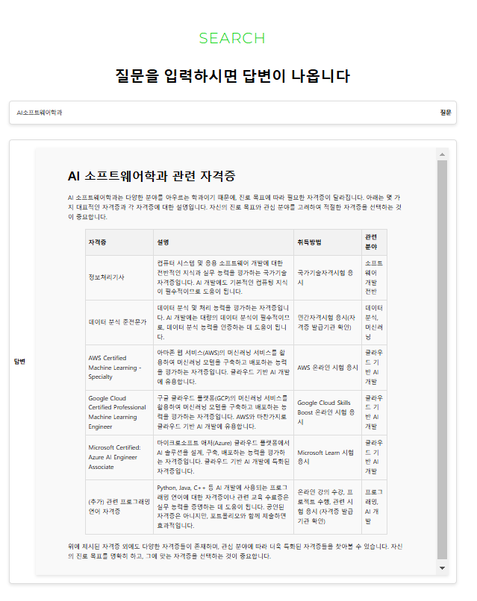
04 핵심 기능 (직관적 인터페이스)
사용자가 정보를 빠르게 이해하고 활용할 수 있도록 표 형식과 깔끔한 레이아웃으로 구성되어 있으며,
주요 정보가 체계적으로 정리되어 가독성을 높이고 접근성을 향상시킵니다.

Slide 7
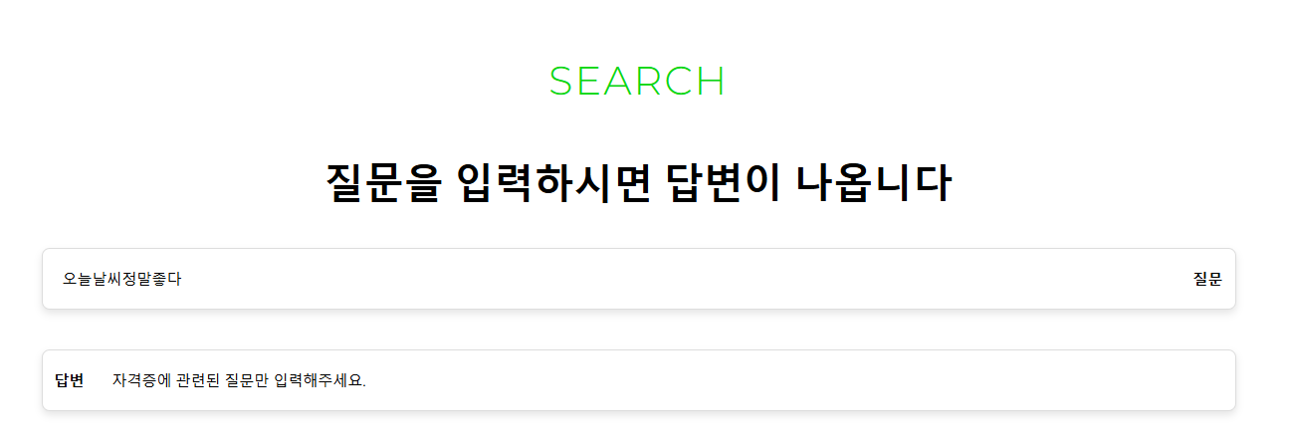
04 핵심 기능 (질문 기반 검색)
사용자가 질문을 입력하면 관련된 답변을 제공하는 검색 기능이 포함되어 있습니다. 예를 들어, "AI 소프트웨어학과"와 관련된 내용을 검색하면 해당 주제에 맞는 답변이 표시됩니다.

Slide 8
04 핵심 기능 (자격증 정보 제공)
사용자가 질문을 입력하면 관련된 답변을 제공하는 검색 기능이 포함되어 있습니다. 예를 들어, "AI 소프트웨어학과"와 관련된 내용을 검색하면 해당 주제에 맞는 답변이 표시됩니다.

Slide 9
05 기대 효과
학생들이 자신의 학과와 관련된 자격증 정보를
체계적으로 탐색할 수 있는 플랫폼 제공.
학과 특성을 고려한 맞춤형 정보 제공으로,
학습 동기 유발 및 학과 전문성 향상.
학교의 교육 서비스 품질 향상 및 학생 만족도
증대.

Slide 10
THANK YOU
감사합니다

